Slide 1
Koncept marketingové strategie
Specifika destinačního marketingu
Proces marketingového řízení destinace

Slide 2
Východiska
Co je to marketing?
Po přednášce byste měli znát odpovědi na následující otázky:
Jak chápeme destinační marketing? Má nějaká specifika?
Co je produktem v případě destinačního marketingu?
Co vše zahrnuje proces marketingového řízení destinace? Co vše obsahuje marketingová strategie?

Slide 4
Specifika destinačního marketingu
Povaha produktu cestovního ruchu
Produkt je nehmatatelný
  Nemá jasně dané hranice a je velmi proměnlivý
Produkt je neskladovatelný
Význam yield managementu
Produkt je neoddělitelný od osoby poskytovatele
Místo aby produkt putoval za klientem, zákazník přijíždí za produktem (distribuce produktu)
Význam lidské složky při poskytování služeb
Produkt je heterogenní
Je souborem dílčích služeb, nejde o výsledek výrobního procesu jednoho subjektu

Slide 5
Charakteristiky služeb v cestovním ruchu
Zvýšená míra emociálních a iracionálních faktorů při koupi
Velký vliv „word of mouth“ efektu
Rostoucí nároky jedinečnost nabídky
Cestovní ruch je více než jiná odvětví určován nabídkou
Důležitost image při koupi
Nízká míra kontroly nad kvalitou služeb
Vysoká míra využívání informačních technologií

Slide 6
Specifika destinačního marketingu
Cíle destinačního marketingu
    maximalizace návštěvnosti ???
    problém efektu turistické pasti
    usměrňování poptávky (v prostoru a čase)
Návštěvnický management

Slide 7
Produkt cestovního ruchu
Proč přijíždí turista do určité destinace?
poznání
relaxace
sportovní aktivity
něco nového se naučit, aj.
setkat s přáteli, známými nebo poznat někoho nového
Zážitek

Slide 8
Zážitek vzniká
Spotřebou služeb cestovního ruchu v destinaci
Návštěvou turistických atraktivit
Vzájemnou interakcí místních obyvatel a turistů
Genius loci
Základní kameny produktu CR

Slide 11
Produkt cestovního ruchu
produkt - z hlediska návštěvníka destinace je produktem všechno, co uspokojuje jeho potřeby a požadavky
zážitek návštěvníka z destinace nezávisí pouze na spotřebě různých služeb CR, ale důležitým prvkem je především atmosféra, prostředí, ve kterém se účast na CR uskutečňuje
infrastruktura a suprastruktura CR je v této souvislosti až druhotným faktorem

Slide 12
Produkt cestovního ruchu
Produkt cestovního ruchu = destinace
Kdo je producentem produktu?
DMO
Co vlastně DMO nabízí?
…….

Slide 13
Destinace
„Destinations can no longer be marketed as a collection of hotels, restaurants, attractions, and retail to be successful in the marketplace. Destinations are now as much an emotional and intellectual experience as they are a physical one. To be successful in today’s global marketplace, destinations need leadership and management to not only deliver remarkable physical experiences, but to create and deliver a uniquely compelling brand essence that manifests at each visitor engagement point.“
Michael Gehrisch, President Destination Marketing Association International

Slide 14
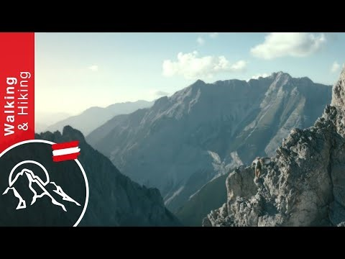

Slide 16
Produkt cestovního ruchu
Co je tedy prodáváno?
Destinace v prostorovém pojetí (Krkonoše)
Typ dovolené (sjezdové lyžování, cykloturistika, …)
destinace x témata?
Mnoha vrstevnost produktu cestovního ruchu

Slide 17
Produkt cestovního ruchu
Problém je však definice destinace
Čím vzdálenější je cíl cesty, tím šířeji je destinace definována
Čím úžeji je definován důvod cesty, tím menší je destinace
Diferenciace produktu podle cílových trhů

Slide 18
Proces marketingového řízení destinace
Výzkum a analýza
Marketingová strategie
Realizace market. aktivit
Monitoring a kontrola
Formulace vize a cílů destinace
Analýza nabídky
Analýza poptávky
Analýza konkurence
Analýza marketingových aktivit
Segmentace a cílování trhu
Produktový mix a identifikace SBU
Positioning destinace
Komunikační a distribuční strategie
Tvorba produktů a package
Řízení integrovaných komunikačních kanálů
Komunikační kampaně
Monitoring a kontrola
Formulace vize a cílů destinace
Pramen: Vlastní schéma

Slide 19
Analýza konkurence
Cílem analýzy konkurence je odlišit nabídku destinace od nabídek konkurence
V první řadě musíme naši konkurenci identifikovat – destinace, které nabízí podobné produkty, zaměřují se na tytéž segmenty a geografické oblasti.

Slide 20
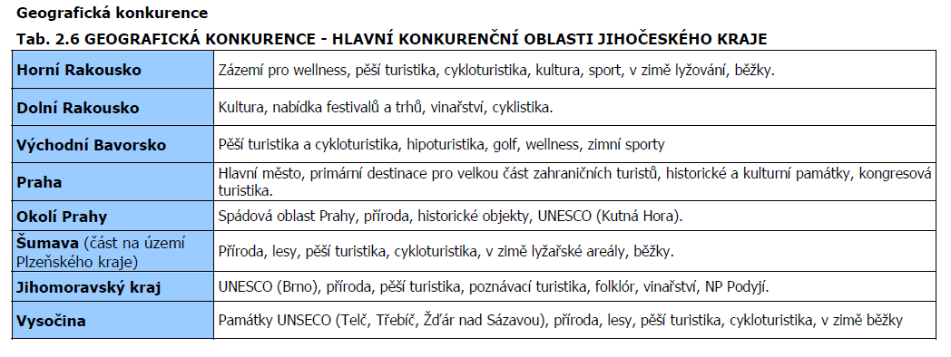
Geografická konkurence

Slide 21
Produktová konkurence

Slide 22
O konkurenci zjišťujeme
Jaké jsou její silné a slabé stránky.
Jaké má marketingové cíle, vize a strategie.
Jaké nabízí produkty.
Na jaké segmenty trhu se zaměřuje.
Jaká je její organizační struktura.

Slide 23
Analýza poptávky
Objem a struktura
Spotřební chování a preference
Rozhodovací proces
Poptávkové trendy
Segmentace trhu

Slide 24
Analýza nabídky
Cílem je vytvořit produktový mix destinace
  Marketingová téma podpořená konkrétními programy a turistickými balíčky
Základním předpokladem je identifikace USP (unique selling proposition) destinace
Identifikace konkurenčních výhod (co budu komunikovat)

Slide 25
Analýza organizace cestovního ruchu
Funkční organizace cestovního ruchu je nutnou podmínkou pro realizaci marketingové strategie
Nutno vyhodnocovat efektivitu aktivit DMO, vč. marketingových aktivit
Jak úspěšné byly zvolené nástroje (co mi přináší účast na veletrzích CR, jaké dopady měla TV kampaň, využívá někdo mé tiskové zprávy, …)

Slide 26
Proces marketingového řízení destinace
Výzkum a analýza
Marketingová strategie
Realizace market. aktivit
Monitoring a kontrola
Formulace vize a cílů destinace
Analýza nabídky
Analýza poptávky
Analýza konkurence
Analýza marketingových aktivit
Segmentace a cílování trhu
Produktový mix a identifikace SBU
Positioning destinace
Komunikační a distribuční strategie
Tvorba produktů a package
Řízení integrovaných komunikačních kanálů
Komunikační kampaně
Monitoring a kontrola
Formulace vize a cílů destinace
Pramen: Vlastní schéma

Slide 27
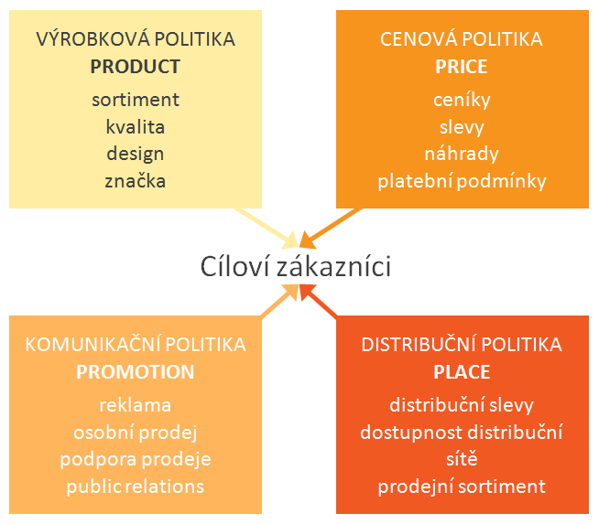
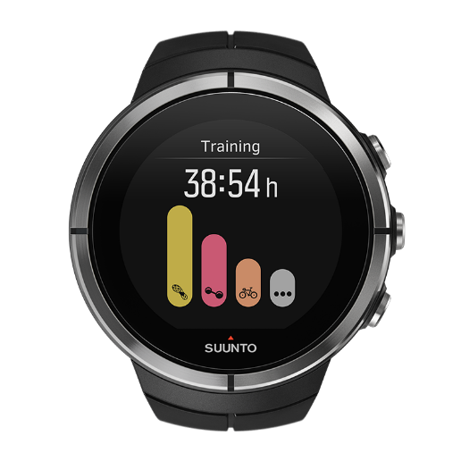
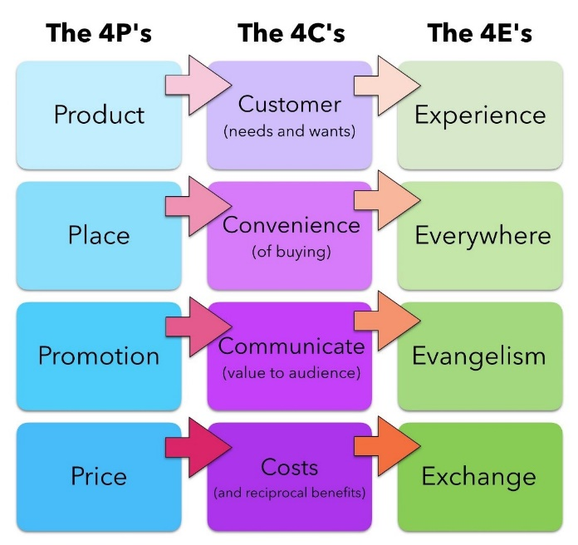
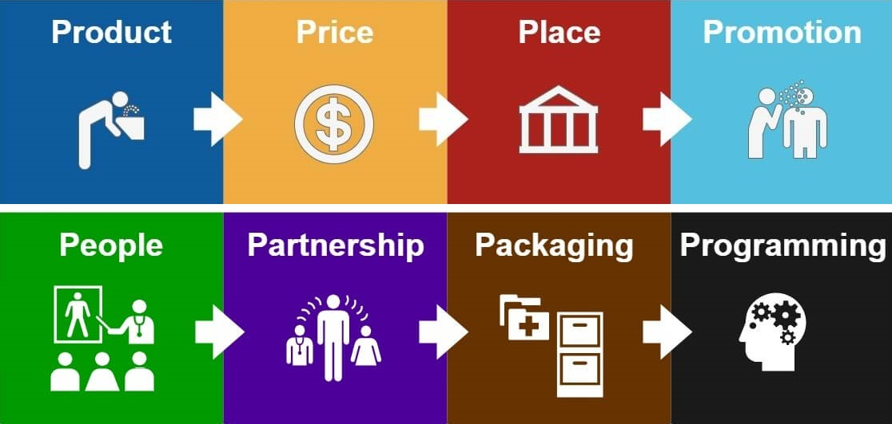
Funkce/technická specifikace
Design
Cena
Brand
Komunikace
Influenceři
Dostupnost/distribuce

Slide 28
Závěr
Znáte odpovědi na následující otázky?
Jak chápeme destinační marketing? Má nějaká specifika?
Co je produktem v případě destinačního marketingu?
Co vše zahrnuje proces marketingového řízení destinace? Co vše obsahuje marketingová strategie?

